Slide 1
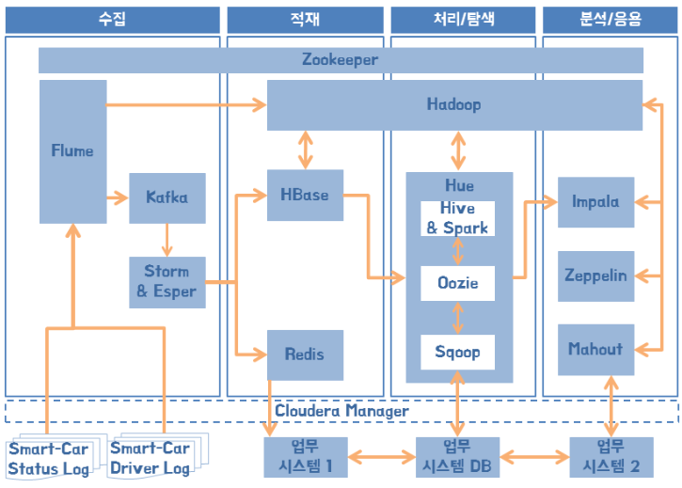
SmartMeter
Log

Slide 2
수집
적재
처리/탐색
분석/응용
Zookeeper
Flume
Hadoop
Kafka
Storm & Esper
HUE
Impala
HIVE & Spark
Storm & Esper
Zeppline
Ooozie
Storm & Esper
Sqoop
Mahout
Cloudera Manager
업무 시스템 1
업무 시스템 DB
업무 시스템 2
SmartMeter Log

Slide 3
수집
적재
처리/탐색
분석/응용
Zookeeper
Flume
Hadoop
HUE
Impala
Spark
Mahout
Cloudera Manager
업무 시스템 1
업무 시스템 DB
업무 시스템 2
SmartMeter Log

Slide 4
빅데이터 솔루션 구성은 실시간으로 수집되는 대용량 데이터 처리를 수행할 수 있는 각각의 역할에 맞는 하둡의 서브프로젝트를 선정하여 하둡 에코시스템을 구성한다.
첫번째로 초,분,시간 단위로 생성되는 데이터를 수집하기 위한 로그 시뮬레이터는 발생 주기에 따른 로그정보를 생성되도록 설정하며, 실시간으로 생성되는 데이터 수집을 위한 수집 - 적재 서브프로젝트를 선정한다. 적재된 데이터를 처리-탐색의 역할을 수행할 수 있는 HIVE, IMPALA, SPARK 등 데이터 처리 형태에 맞는 서브 프로젝트를 구성하며, 마지막으로 분석 및 응용 단계에서 가공된 데이터의 분석이 가능한 서브프로젝트를 선정한다.

Slide 5
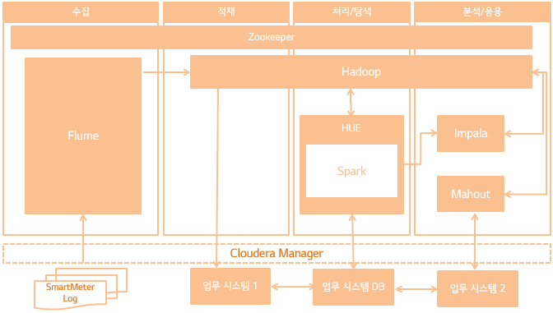
프로젝트 아키텍처

Slide 6
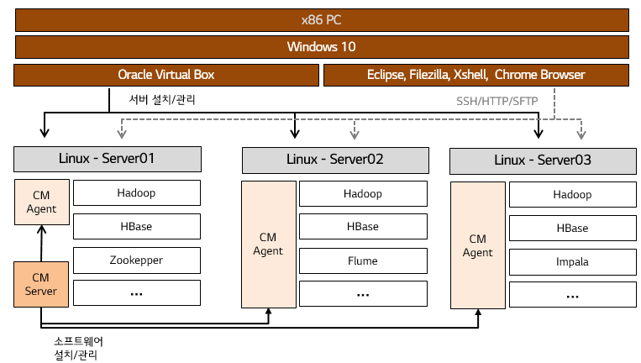
시스템 아키텍처
SW/HW 아키텍처를 구축/구현을 위해 3대의 Linux VM에서 진행한다.
가상 환경이지만 빅데이터 모든 기술 요소를 완벽히 갖춘 시스템으로 수작업으로 설치와 설정을 하면 많은 시간과 노력이 필요하다.
보통, 빅데이터 자동화 툴인 클라우데라의 Cloudera Manage(CM)을 이용해 소프트웨어를 설치/관리(모니터링)하게 된다.
개발 및 배포환경에서는 Eclipse, SFTP, SSH를 사용하며 특히, CM 웹 관리환경에서는 반드시 크롬 브라우저를 사용해야 한다.

Slide 7
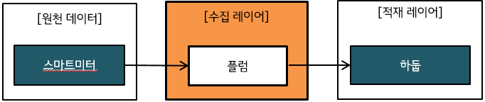
수집 레이어

Slide 8
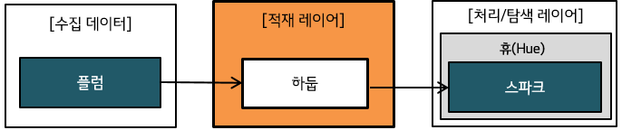
적재 레이어

Slide 9
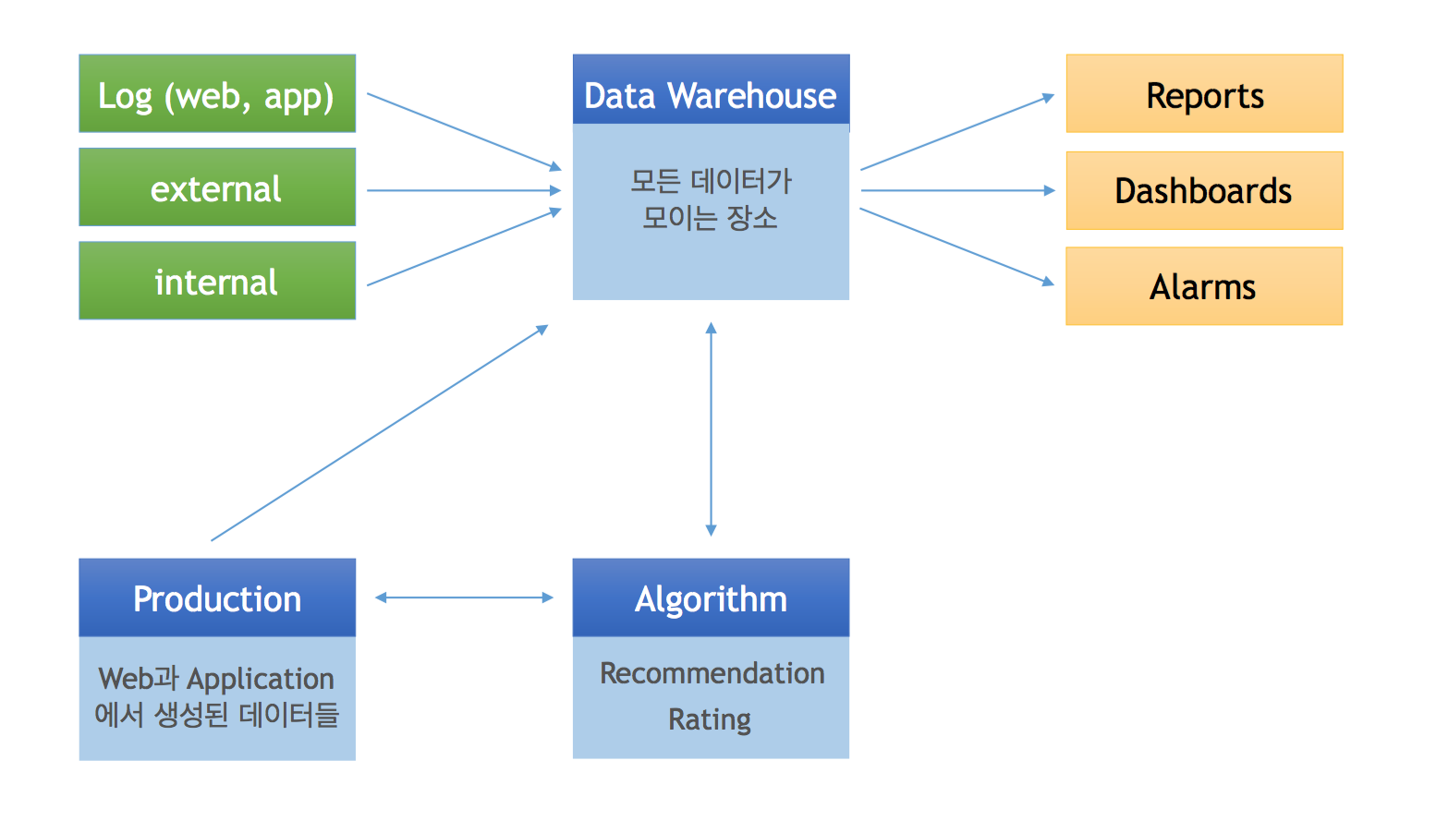
처리/탐색 레이어

Slide 10
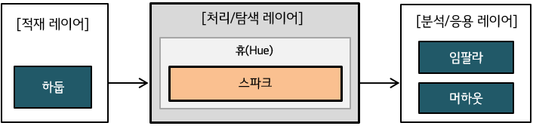
처리/탐색 레이어

